Slide 1
命题逻辑的自然推理系统
南京大学计算机科学与技术系
陈弘毅
2019年10月17日

Slide 2
什么是自然推理系统？
推理，证明之路径也

Slide 3
什么是自然推理系统？
推理，证明之路径也
以已知命题集合为前提
应用某种推理规则
得到需要的结论

Slide 4
什么是自然推理系统？
推理，证明之路径也
自然，“无他，但手熟尔”
系统，封闭之结构也

Slide 5
推理系统的性质
Soundness
根据推理规则得到的所有命题都是正确的
Completeness
所有正确的命题都能通过推理规则得到

Slide 6
自然推理系统的推理规则

Slide 7
两种规则
Introduction
证明含有相应逻辑联结词的目标
Elimination
消除前提中含有的相应逻辑联结词
绝大多数逻辑联结词都对应于两种规则

Slide 8
表示方法
premises
conclusions

Slide 9
Implication – elimination ( modus ponens )
Name of rule

Slide 10
Implication - introduction
可以在任意时刻引入任意假设
所有引入的假设必须通过推理规则“取消”
hypothesis

Slide 11
Conjunction

Slide 12
Negation - introduction
表示推出了一个矛盾 (Falsity)

Slide 13
Negation - elimination

Slide 14
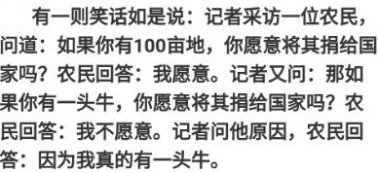
Falsity - elimination
ex falso sequitur quodlibet
anything you want follows from falsity

Slide 15
Truth - introduction
“true” is true

Slide 16
Reductio ad absurdum (proof by contradiction):

Slide 17
Disjunction

Slide 18
Others
Bi-implication
Equality

Slide 19
An Example

Slide 20
Forward and Backward Reasoning!

Slide 21
Example Ex.

Slide 22
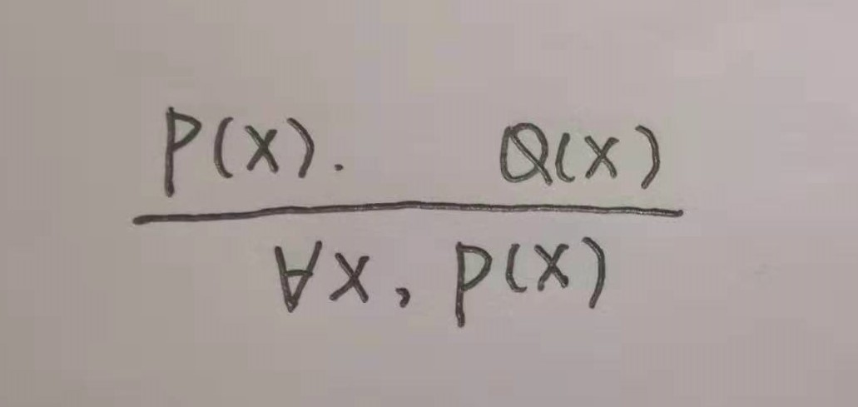
The universal quantifier
P(x) 表示 x是哲学家
Q(x) 表示 x为苏格拉底
这样的推理哪里出现了问题？

Slide 23
The universal quantifier introduction
x 不是前提集中的自由变元

Slide 24
The universal quantifier elimination
t是对于公式A中的x可代入的项

Slide 25
The existential quantifier
t是对于公式A中的x可代入的项
y is not free in B,and that the only uncanceled hypotheses where y occurs freely are the hypotheses A(y) that are canceled when you apply this rule

Slide 26
自然推理系统与Coq

Slide 27
为什么Coq中的证明是正确的？
Coq为我们提供了intros , split , destruct 等证明策略
为什么应用这些策略得到的证明过程一定是正确的？
Coq包含着一个逻辑系统！

Slide 28
Split v.s. Conjunction-introduction

Slide 29
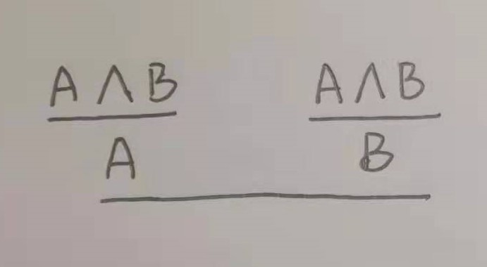
Destruct v.s. Conjunction-elimination

Slide 30
Destruct v.s. Disjunction-elimination

Slide 31
为什么Coq中的证明是正确的！
不仅是上面例子中所提到的split和destruct
Left , right , intros , apply ……
Coq中提供的每一个证明策略
都可以对应于一个或者若干个自然推理系统中的推理规则！

Slide 32
感谢马骏老师的悉心指导
感谢魏恒峰老师的帮助

Slide 33
谢谢大家

